Slide 1
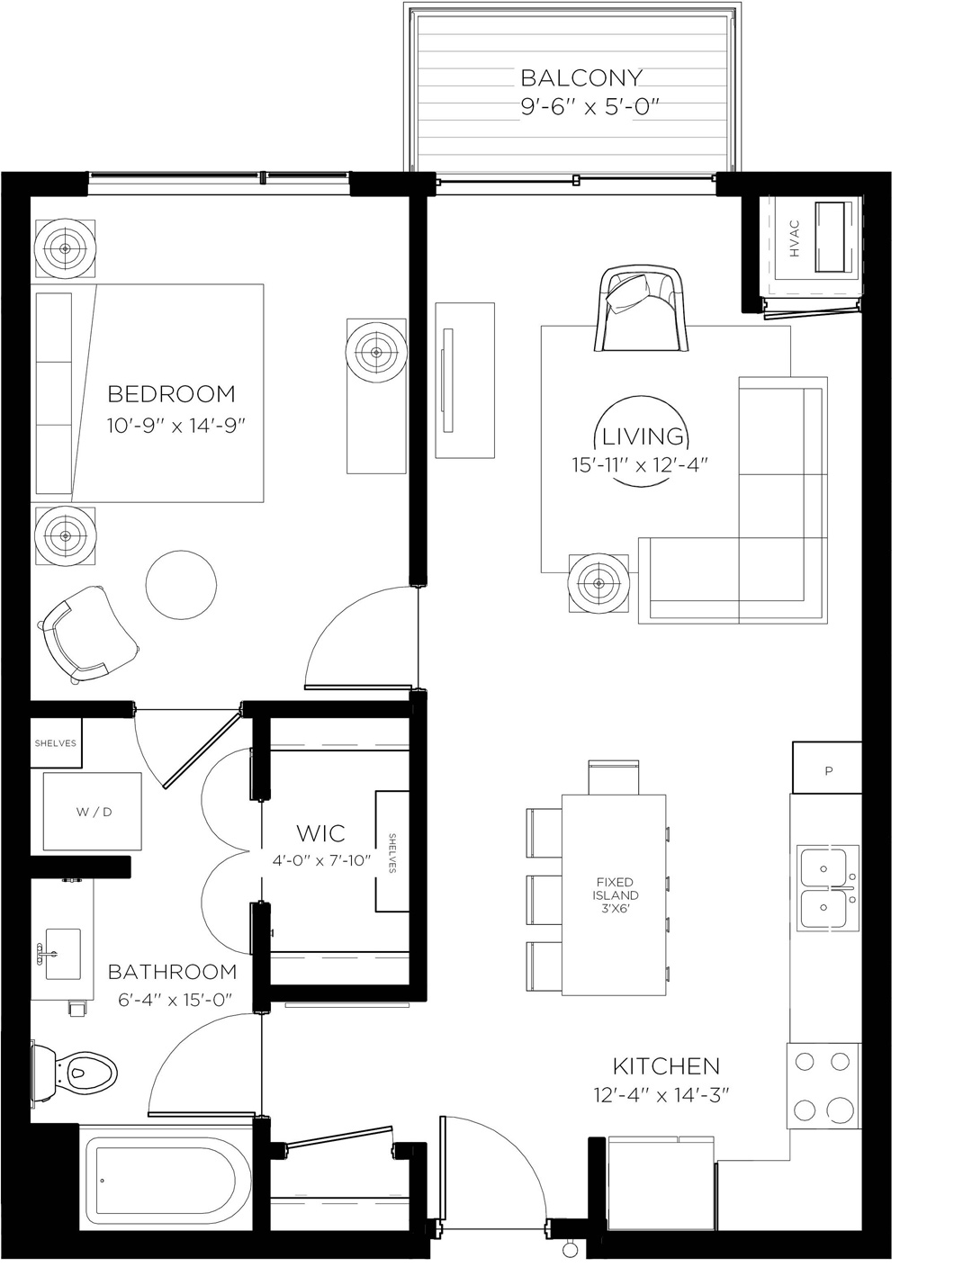
Grundrissplan aus dem Datensatz mit beispielhafter Ausgabe des Netzes
Team: Living AI
X: 920-1044,
Y: 390-515,
Class: Armchair

